Slide 1


Detectando Emociones con Microsoft Cognitive Services y Xamarin
ISC Luis Antonio Beltrán Prieto
Microsoft Student Partner
Xamarin Student Partner
@darkicebeam
https://github.com/icebeam7/XamarinEmotions

Slide 2
¿Qué es Microsoft Cognitive Services?
Es una colección de APIs inteligentes que hacen posible que tus apps vean, escuchen, hablen, entiendan e interpreten nuestras necesidades utilizando métodos naturales de comunicación.
Anunciado oficialmente en el evento //Build 2016
Previamente conocido como Proyecto Oxford.
microsoft.com/cognitive

Slide 3

Cognitive Services
Vision
Desde rostros hasta sentimientos, permite a tus apps entender mejor imágenes y videos
Microsoft Cognitive Services
Dale un lado humano a tus apps
Speech
Escucha y habla a tus usuarios filtrando el ruido, identificando hablantes y entendiendo intenciones.
Language
Procesa texto y aprende cómo reconocer lo que los usuarios quieren
Knowledge
Aprovecha el conocimiento acumulado de la web, la academia o de tus propios datos
Search
Accede a millones de páginas web, imágenes, videos y noticias con el poder de Bing APIs

Slide 4
Microsoft Cognitive Services
Puedes construir apps que brinden experiencias inteligentes, atractivas, naturales, más personales y humanas a final de cuentas gracias al poder de la Inteligencia Artificial y el conocimiento de la web.
Construye apps basadas en algoritmos poderosos con pocas líneas de código. No hay límite en lo que puedes construir, utiliza las APIs que incorporan Machine Learning y da vida a tus ideas.

Slide 5
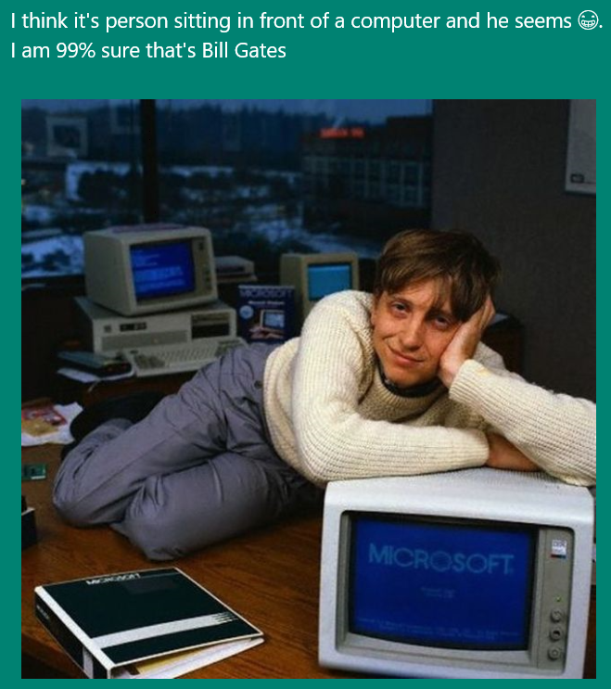
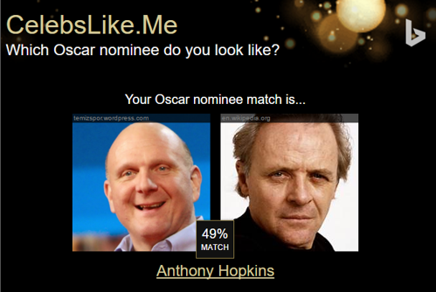

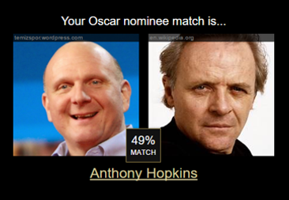
Ejemplos de apps que usan MS Cognitive Services
I think it’s a person sitting in front of a computer and he seems ☺. I am 99% sure that’s Bill Gates
CaptionBot.ai
Celebslike.me
ProjectMurphy.net

Slide 6







¿Por qué Microsoft Cognitive Services ?
Fácil
Flexible
Probado
Fácil integración con tus apps utilizando APIs REST.
Simple de añadir: solo se requieren unas cuantas líneas de código.
Utiliza el mismo código para llamar al API en iOS, Android, y Windows.
Se integra en el lenguaje y plataforma de tu elección.
Construido por expertos de Microsoft Research, Bing, y Azure Machine Learning.
Documentación de calidad, códigos de ejemplo y soporte de la comunidad
GET A KEY
BUILD

Slide 7

Cognitive Services
microsoft.com/cognitive
Vision
Speech
Language
Knowledge
Search
Computer Vision
Custom Recognition
Bing Spell Check
Academic Knowledge
Bing Web Search
Emotion
Speaker Recognition
Linguistic Analysis
Entity Linking
Bing Image Search
Face
Speech
Language Understanding
Knowledge Exploration
Bing Video Search
Video
Translator
Text Analytics
Recommendations
Bing News Search
WebLM
Bing Autosuggest

Slide 8
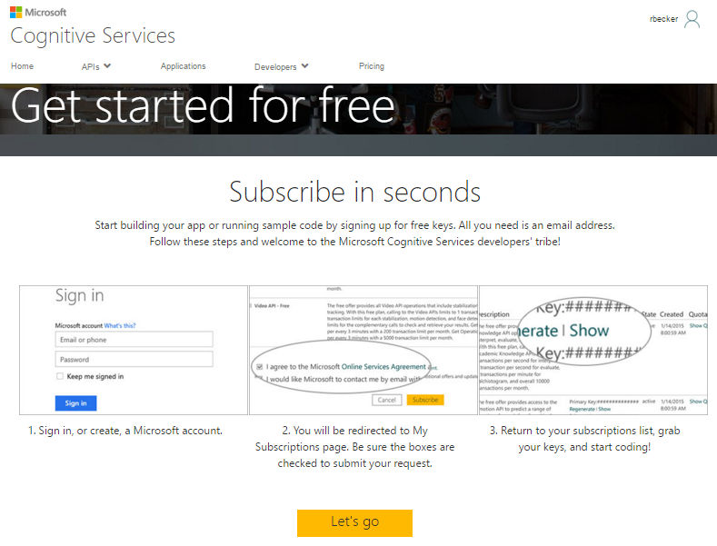
¡Accede a los APIs fácilmente en 3 pasos!
Regístrate con tu cuenta de Microsoft
Selecciona las APIs de tu interés y suscríbete
Genera Trial Keys

Slide 9
Emotion API

Slide 10

Extrae características de la emoción de una persona a partir de una fotografía o video.
https://www.microsoft.com/cognitive-services/en-us/emotion-api

Slide 11
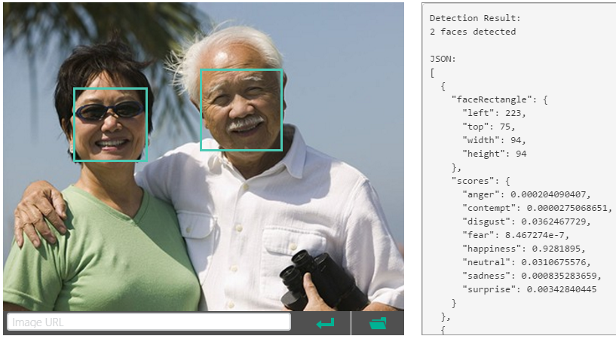
Reconoce Emociones a partir de una imagen o video El Emotion API toma como entrada uno o varios rostros (en una imagen o video) para analizar la expresión facial y regresa el grado de confianza (score) de un conjunto de emociones para cada rostro, así como un cuadro delimitador del rostro en conjunto con el Face API. 8 Emociones detectadas:
Ira
Desprecio
Disgusto
Temor
Felicidad
Neutralidad
Tristeza
Sorpresa

Slide 12
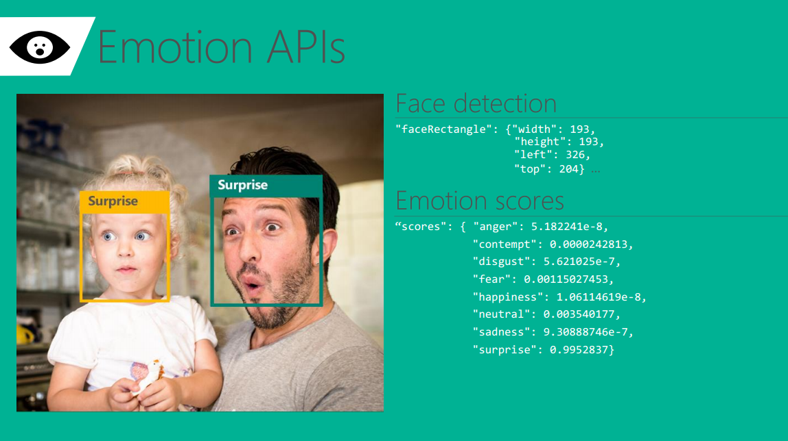

Slide 13
Demo
microsoft.com/cognitive
Start coding
https://github.com/icebeam7/XamarinEmotions

Slide 14



Slide 15
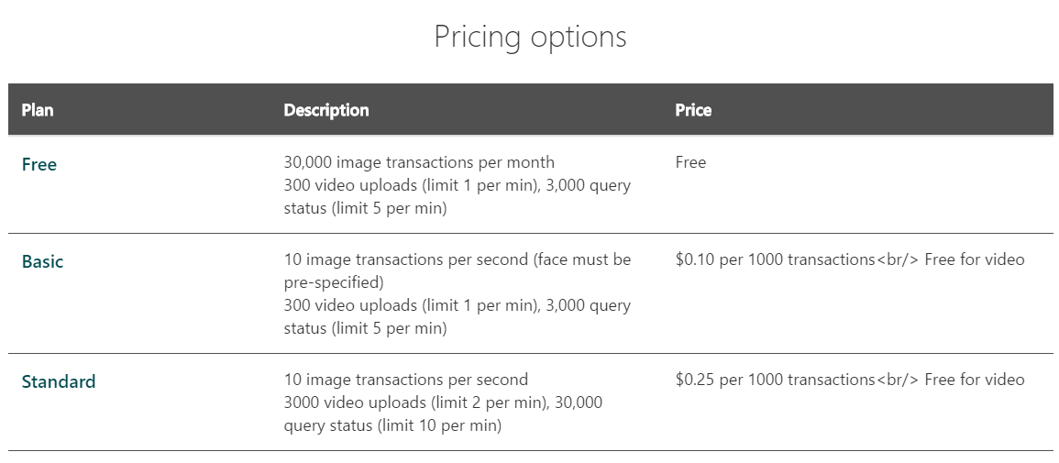
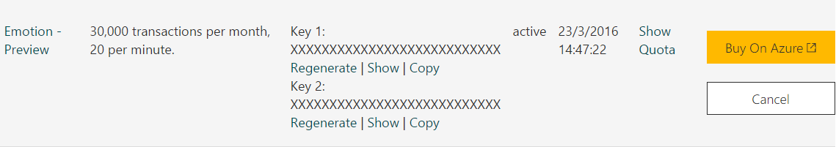

Slide 16
¿Preguntas?

Slide 17
¡Gracias!
ISC Luis Antonio Beltrán Prieto
Microsoft Student Partner
Xamarin Student Partner
@darkicebeam
https://github.com/icebeam7/XamarinEmotions

